Slide 1
Пәні:
Алгебра
Сынып:
9
Тоқсан:
4
Ұстаздың аты-жөні:

Slide 2
Сабақтың тақырыбы: Тригонометриялық өрнектерді тепе-тең түрлендіру

Slide 3
Бүгінгі сабақта:
Тригонометриялық тепе-теңдіктермен тепе-тең түрлендірулерді есептер шығаруда қолданасыңдар.

Slide 4

Есеп №1 Тепе-теңдікті дәлелдеңіздер:
$\operatorname{tg}\left(α+β\right)$- tg$α−tgβ$= tg($α+β$)$∙$ tg$α∙$ $tgβ$

Slide 5
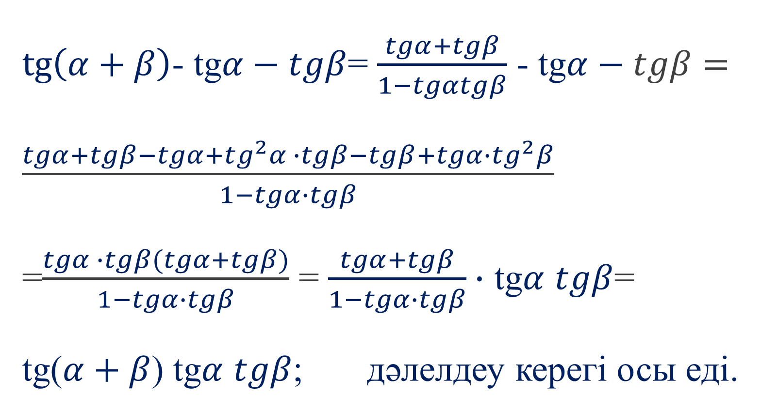
Дәлелдеуі:
$\operatorname{tg}\left(α+β\right)$- tg$α−tgβ$= $\frac{tgα+tgβ}{1−tgαtgβ}$ - tg$α−tgβ=\frac{tgα+tgβ−tgα+tg^{2}α ∙tgβ−tgβ+tgα∙tg^{2}β}{1−tgα∙tgβ}$ =$\frac{tgα ∙tgβ(tgα+tgβ)}{1−tgα∙tgβ}$ = $\frac{tgα+tgβ}{1−tgα∙tgβ}∙$ tg$α$ $tgβ$=
tg($α+β$) tg$α$ $tgβ$; дәлелдеу керегі осы еді.

Slide 6

Есеп №2
Есептеңіз.
$\frac{sin420^{0}∙sin{30}^{0}∙cos{75}^{0}}{sin570^{0}∙sin1230^{0}∙cos660^{0}}$

Slide 7
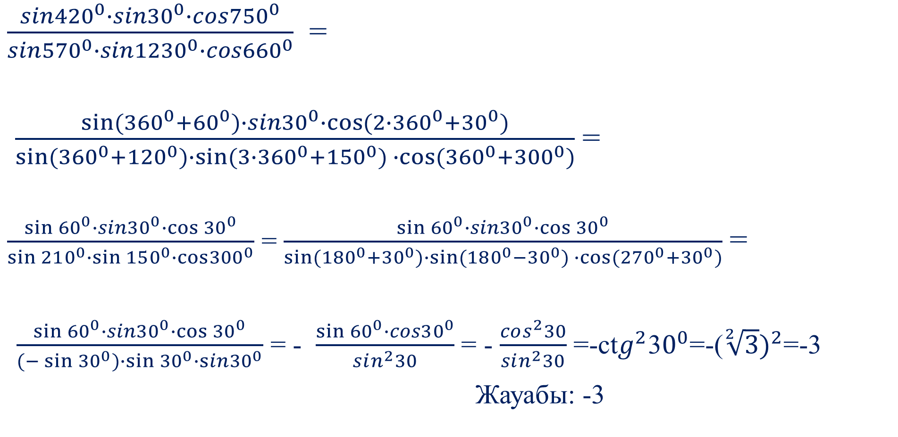
шешуі
$\frac{sin420^{0}∙sin{30}^{0}∙cos{750}^{0}}{sin570^{0}∙sin1230^{0}∙cos660^{0}}$ =
$\frac{sin⁡(360^{0}+60^{0})∙sin30^{0}∙cos⁡(2∙360^{0}+{30}^{0})}{sin⁡(360^{0}+120^{0})∙sin⁡(3∙360^{0}+150^{0}) ∙cos⁡(360^{0}+{300}^{0})}$ =
$\frac{sin⁡60^{0}∙sin30^{0}∙cos⁡{30}^{0}}{sin⁡210^{0}∙sin⁡150^{0}∙cos{300}^{0}}$ = $\frac{sin⁡60^{0}∙sin30^{0}∙cos⁡{30}^{0}}{sin⁡(180^{0}+30^{0})∙sin⁡(180^{0}−30^{0}) ∙cos⁡(270^{0}+{30}^{0})}$ =
$\frac{sin⁡60^{0}∙sin30^{0}∙cos⁡{30}^{0}}{(−\sin{30^{0}})∙sin⁡30^{0}∙sin{30}^{0}}$ = - $\frac{sin⁡60^{0}∙cos30^{0}}{sin^{2}30}$ = - $\frac{cos^{2}30}{sin^{2}30}$ =-ct$g^{2}$3$0^{0}$=-($\sqrt[2]{3})^{2}$=-3
Жауабы: -3

Slide 8

Есеп №3
Есептеңіз
tg1$0^{0}∙tg{20}^{0}$tg3$0^{0}∙tg40^{0}∙ … ∙tg80^{0}$

Slide 9

Шешуі
tg1$0^{0}∙tg{20}^{0}$tg3$0^{0}∙tg40^{0}∙ … ∙tg80^{0}$=
tg1$0^{0}∙tg{20}^{0}∙$tg3$0^{0}∙tg40^{0}∙ctg40^{0}∙ctg$3$0^{0}∙$ctg2$0^{0}∙$ctg1$0^{0}$=1
Жауабы: 1

Slide 10

Есеп №4 Есептеңіз:
si$n^{4}α+$co$s^{4}α$ , мұндағы cos2$α$ = $\frac{5}{13}$;

Slide 11

Шешуі:
si$n^{4}α+$co$s^{4}α$= (si$n^{2}α)^{2}+(cos^{2}α)^{2}$=($\frac{1−cos2α}{2})^{2}+$
$+(\frac{1+cos2α}{2})^{2}$ =$\frac{2+2cos^{2}2α}{4}$ = $\frac{1+cos^{2}2α}{2}$ = $\frac{1+\frac{25}{169}}{2}$ = $\frac{97}{169}$
Жауабы: $\frac{97}{169}$

Slide 12
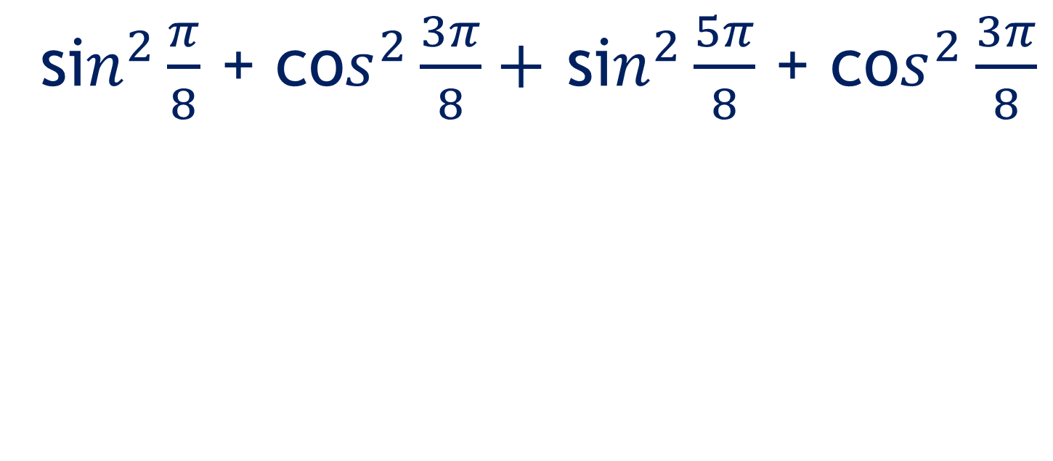
Есеп №5 Ықшамдаңыз
si$n^{2}\frac{π}{8}$ + co$s^{2}\frac{3π}{8}+$ si$n^{2}\frac{5π}{8}$ + co$s^{2}\frac{3π}{8}$

Slide 13
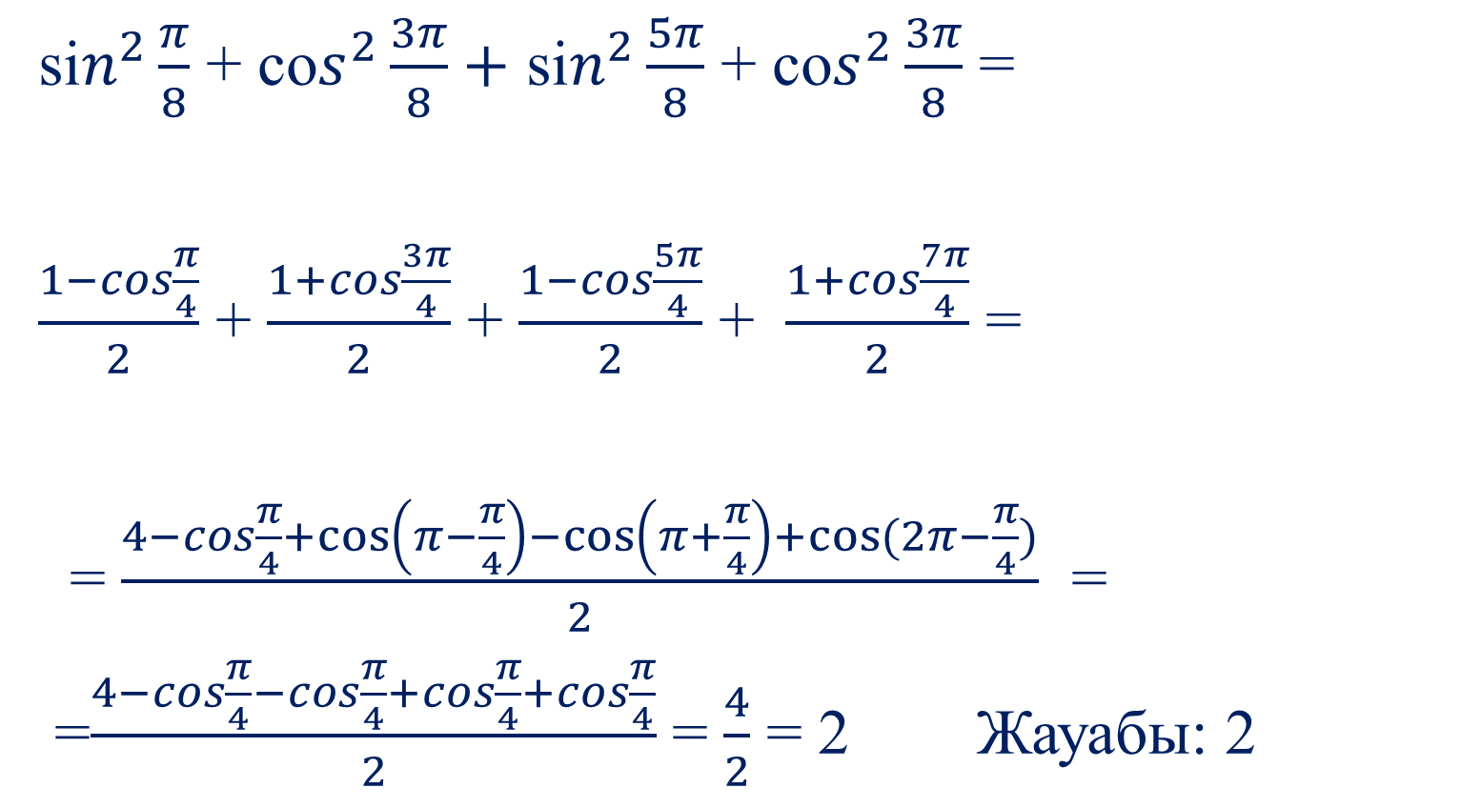
Шешеуі:
si$n^{2}\frac{π}{8}$ + co$s^{2}\frac{3π}{8}+$ si$n^{2}\frac{5π}{8}$ + co$s^{2}\frac{3π}{8}$ =
$\frac{1−cos\frac{π}{4}}{2}$ + $\frac{1+cos\frac{3π}{4}}{2}$ + $\frac{1−cos\frac{5π}{4}}{2}$ + $\frac{1+cos\frac{7π}{4}}{2}$ =
= $\frac{4−cos\frac{π}{4}+\cos\left(π−\frac{π}{4}\right)−\cos\left(π+\frac{π}{4}\right)+cos⁡(2π−\frac{π}{4})}{2}$ =
=$\frac{4−cos\frac{π}{4}−cos\frac{π}{4}+cos\frac{π}{4}+cos\frac{π}{4}}{2}$ = $\frac{4}{2}$ = 2 Жауабы: 2

Slide 14
Қорытынды
Тригонометриялық функцияларды ықшамдауды және тригонометриялық тепе теңдіктерге есептер шығардыңыздар.

